Slide 1
졸업프로젝트
주제 : C++를 활용한
VIDEO SHOP 관리 프로그램
2015.06.01 ~ 2015.06.05
A911049 김 상 준

Slide 2
목차
개발 목적
프로그램 세부 기능
결론
개발 일정

Slide 3
1. 개발 목적
본 프로젝트는 비디오 대여점에서의 실무 관리 프로
그램을 C++를 사용하여 간단한 구조의 설계 및 사용
자가 원하는 비디오관리, 고객관리, 대여관리 등을
편리하게 구현하는데 있습니다.

Slide 4
[1] 비디오 관리
① 비디오 등록 기능: 비디오의 등록
-> 비디오등록정보: 제목, 비디오번호, 출연배우, 등록일자
② 비디오 검색 기능: 고객이 원하는 비디오 검색 기능
③ 비디오 목록 출력 기능: 등록된 비디오의 전체 목록 (현재 대여상황도 출력) 출력
[2] 고객 관리
④ 회원 등록 기능: 회원을 등록
⑤ 회원 목록 출력 기능: 등록된 회원의 전체 목록(현재 대여상황도 출력) 출력
-> 회원 정보 출력 기능: 해당 회원의 정보 출력
⑥ 회원 정보 수정 기능: 회원의 주소 및 전화번호 변경
[3] 대여 관리
⑦ 비디오 대여 기능: 비디오 대여
⑧ 비디오 반납 기능: 비디오 반납
⑨ 대여 중 비디오 출력 기능: 대여중인 비디오 출력
⑩ 블랙리스트 관리 기능: 대여기간을 어긴 회원에 대한 블랙리스트
[4] 종료
Ⓠ 종료 기능
2. 프로그램 세부 기능

Slide 5
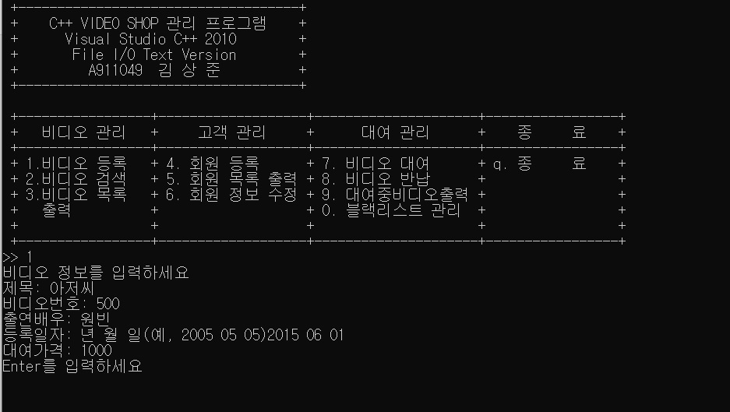
[1] 비디오 등록 기능
-> 비디오를 등록합니다.

Slide 6
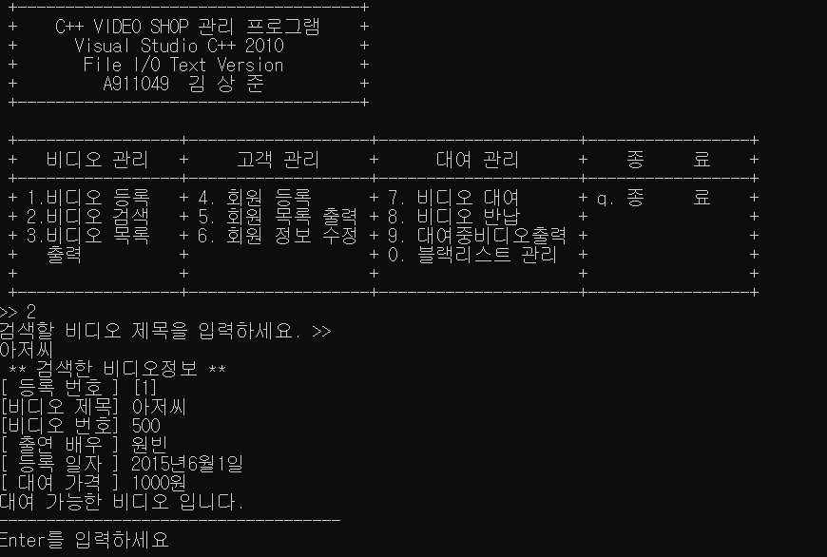
[2] 비디오 검색 기능
-> 등록한 비디오를 검색합니다.

Slide 7
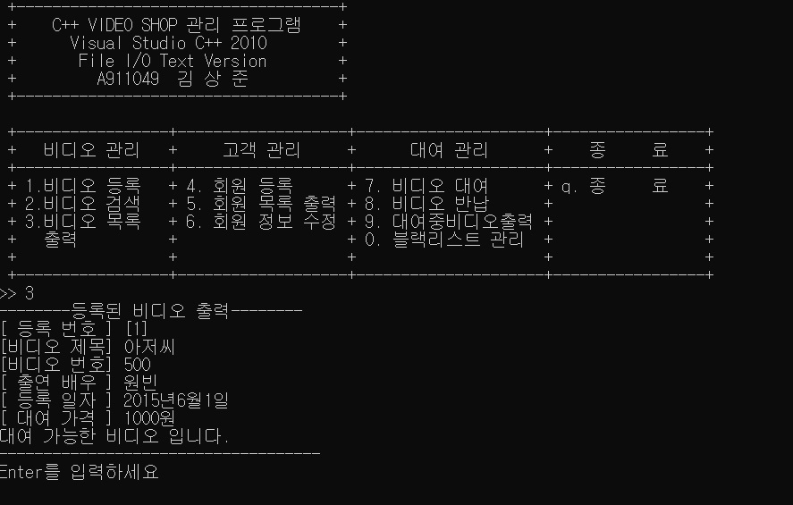
[3] 비디오 목록 출력 기능
-> 등록한 비디오 목록을 전부 출력합니다.

Slide 8
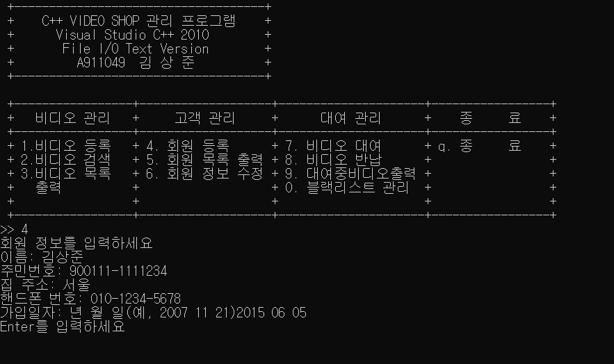
[4] 회원 등록 기능
-> 회원등록을 합니다.

Slide 9
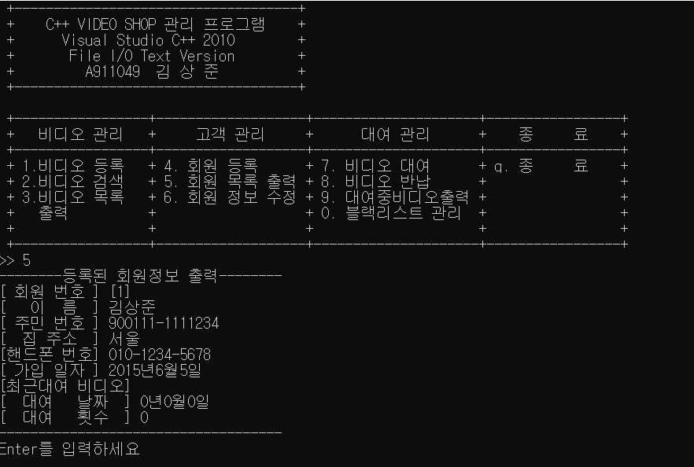
[5] 회원 목록 출력 기능
-> 등록된 회원의 목록이 출력됩니다.

Slide 10
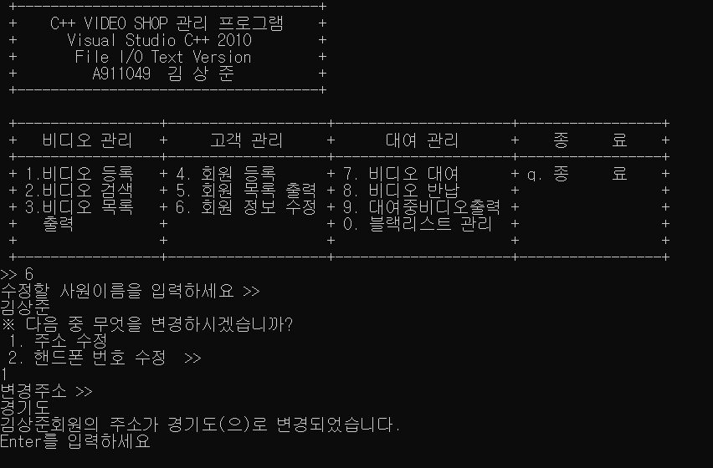
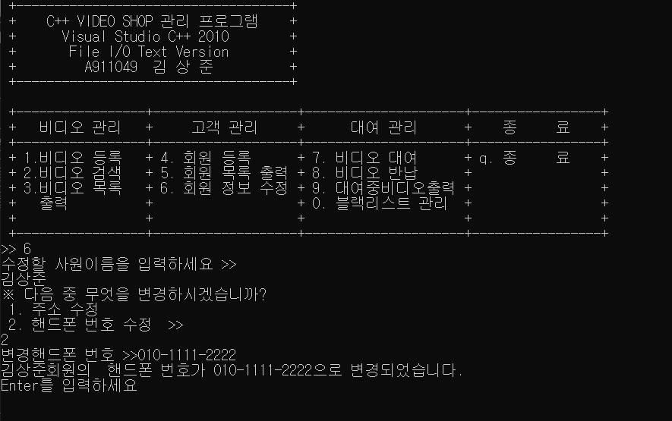
[6] 회원 정보 수정 기능
-> 회원 정보를 수정합니다.(주소 or 핸드폰번호)

Slide 11
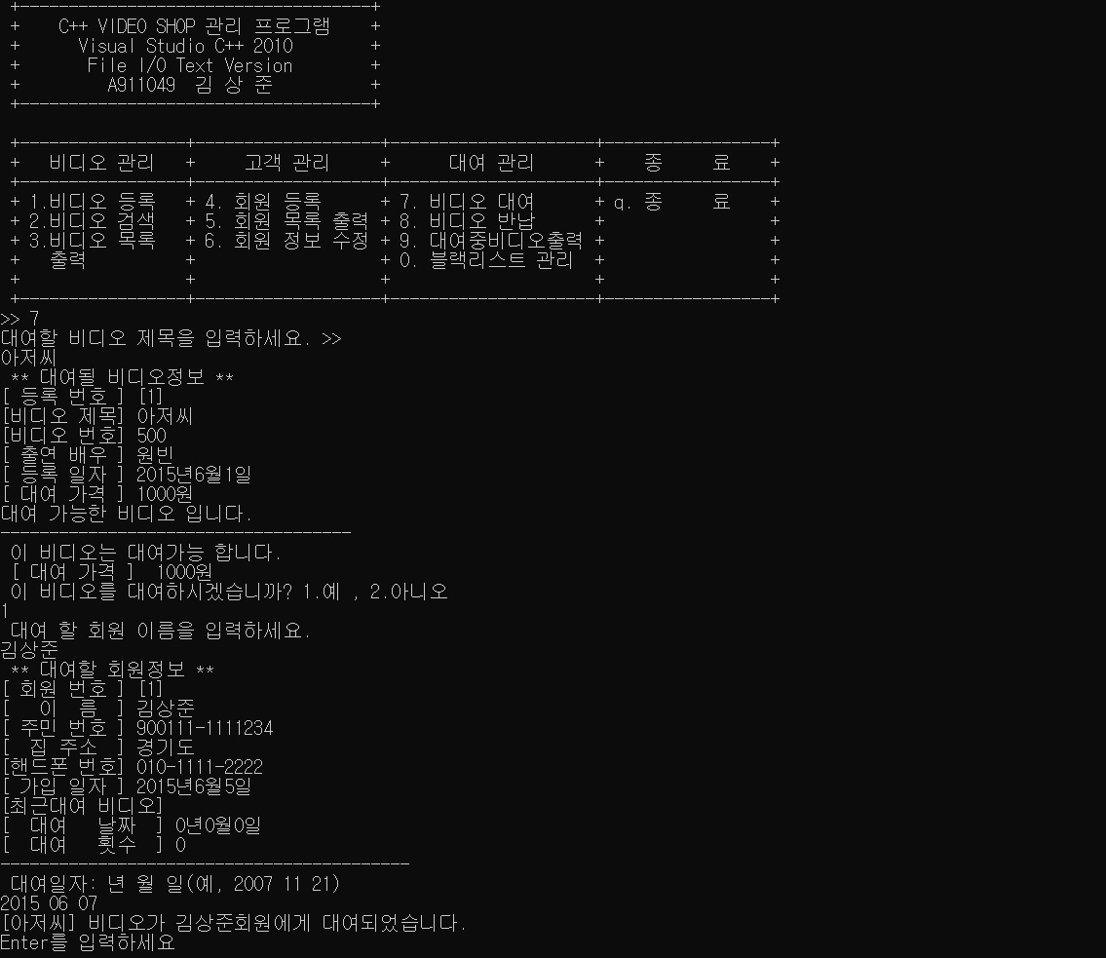
[7] 비디오 대여 기능
-> 등록된 비디오 중에서 원하는 비디오를 대여합니다.

Slide 12
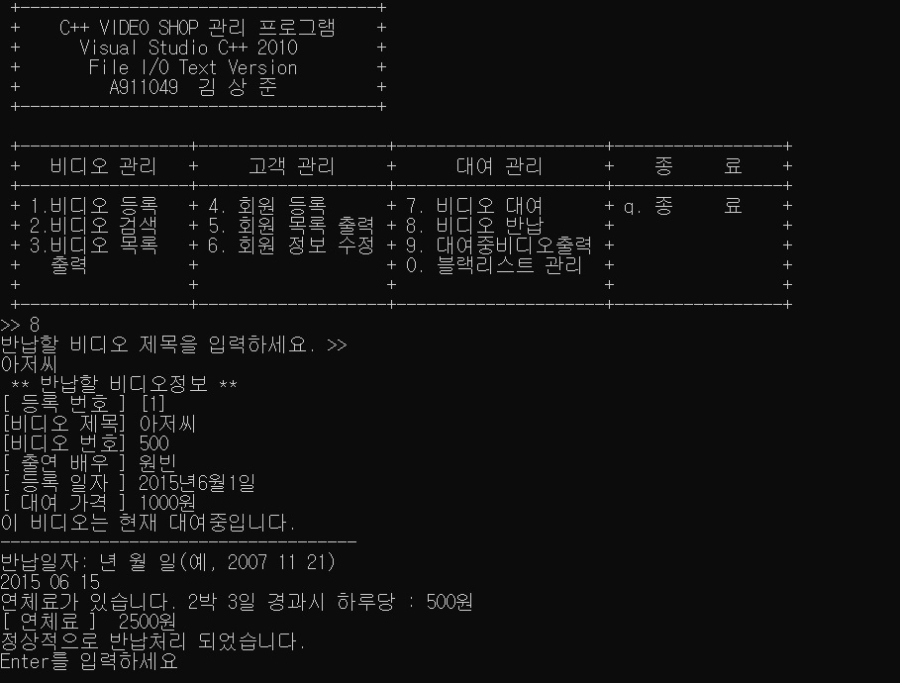
[8] 비디오 반납 기능
-> 대여한 비디오를 반납합니다.

Slide 13
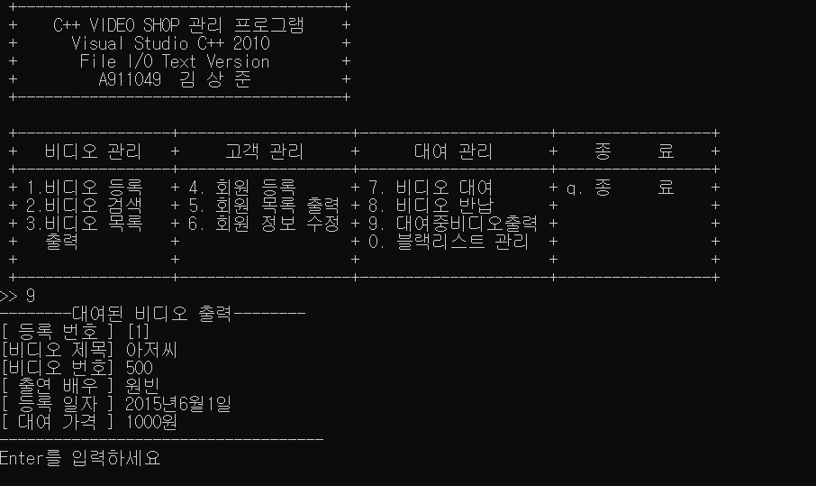
[9] 대여중비디오출력 기능
-> 현재 대여중인 비디오 목록을 출력합니다.

Slide 14
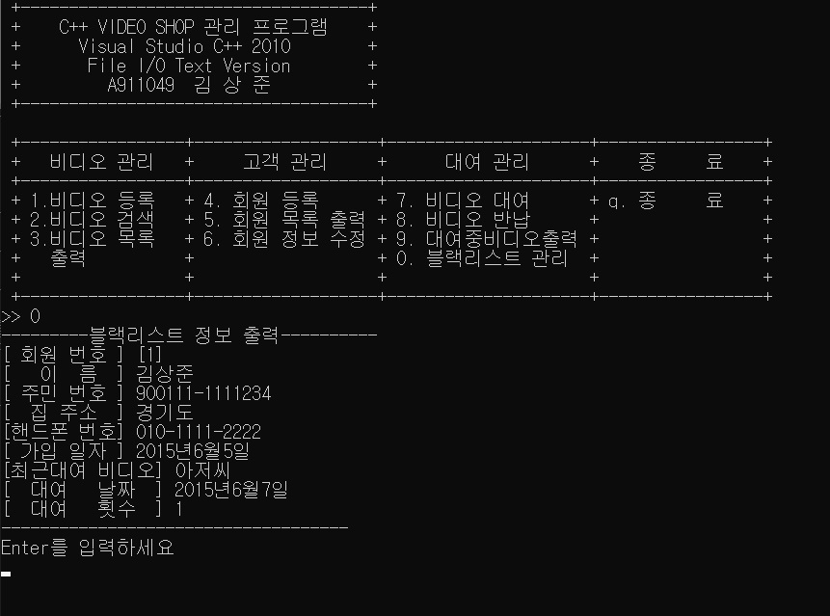
[0] 블랙리스트 관리 기능
-> 2박 3일 경과 시 1일당 연체료 500원과 함께 블랙리스트로 등록
됩니다.

Slide 15
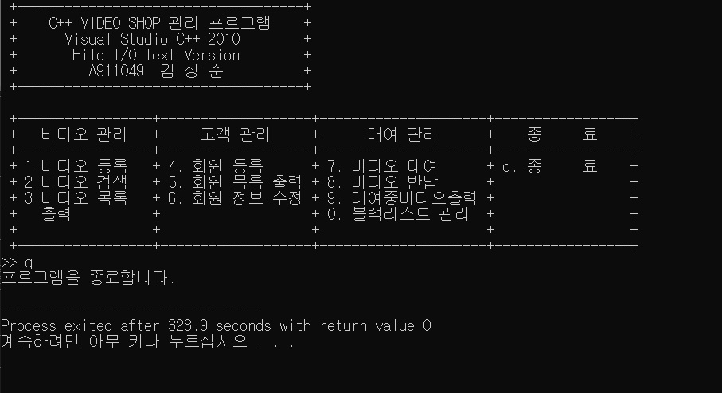
[q] 종료
-> 프로그램을 종료합니다.

Slide 16
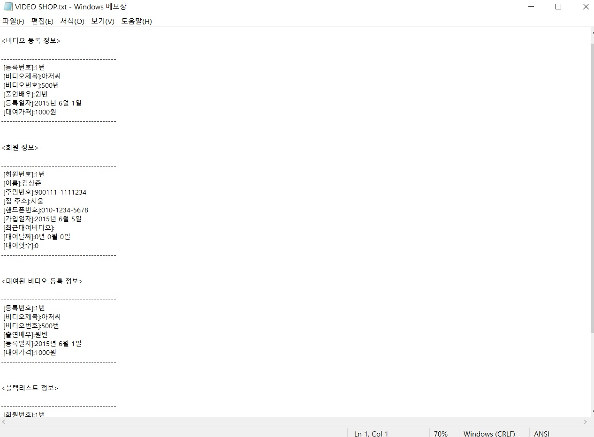
데이터 저장소
-> 이제까지 등록된 모든 데이터들이 txt 파일 형식으로 저장됩니
다.

Slide 17
3. 결론
일반 비디오 혹은 DVD, 도서 대여점에서의 실무 사용을 프로그램의
기본 구조를 파악하여 그 동안 배운 C++의 class 등을 사용하여 보
다 더 효율적으로 구현하는 데 주안점을 두려고 노력하였습니다.

Slide 18
4. 개발 일정
6월 1일 | 6월 2일 | 6월 3일 | 6월 4일 | 6월 5일
프로젝트 구상 및 계획 | 비디오 관리 부분 개발 | 고객 관리 부분 개발 | 대여 관리 부분 개발 | 버그 테스트 및 디버깅, 포트폴리오 작성

Slide 19
수고하셨습니다.

